Slide 1
আজকের মাল্টিমিডিয়া ক্লাসে সবাইকে স্বাগত

Slide 2
পরিচিতি
নামঃফাতেমা আক্তার
সহকারি শিক্ষক
ধলিয়া সরকারি প্রাথমিক বিদ্যালয়
মাটিরাংগা,খাগড়াছড়ি
ই মেইল-fatemahoque1990@gmail.com
শ্রেণিঃ ৩য়
বিষয়ঃ বাংলা
তারিখঃ17/৭/২০২১ইং
সময়ঃ৪০ মিনিট

Slide 3
চলো একটি ভিডিও দেখি...
বিদ্যালয়ের মাঠে শিক্ষার্থীরা তালে তালে পা ফেলে সামনের দিকে চলছে।
একটু ভাব তো,আজ আমরা কি পড়ব?
ভিডিও তে কি দেখতে পেলে?

Slide 4
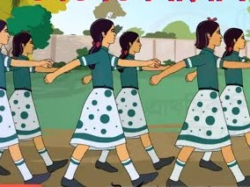
আজ আমরা পড়ব
চল চল চল
কাজী নজরুল ইসলাম

Slide 5
শিখনফল
এই পাঠ থেকে শিক্ষার্থীরা ...............
কবি পরিচিতি উল্লেখ করতে পারবে।
শ্রবণযোগ্য স্বরে ও প্রমিত উচ্চারণে কবিতা আবৃত্তি করতে পারবে।
পাঠে ব্যবহৃত নতুন শব্দ দিয়ে বাক্য রচনা করতে পারবে।

Slide 6
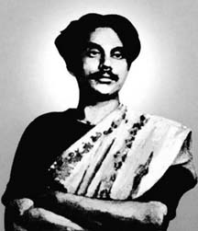
কবি পরিচিতি
কাজী নজরুল ইসলামের জন্ম ১৮৯৯ খ্রিষ্টাব্দের ২৪শে মে,বাংলা ১৩০৬ সনের ১১ই জৈষ্ঠ্য ভারতের চুরুলিয়া গ্রামে(বর্তমানে পশ্চিম বঙ্গের বর্ধমান জেলা)জন্মগ্রহণ করেন।
১৯৭৬ সালের২৯শে আগস্ট,বাংলা(১২ই ভাদ্র ১৩৮৩) ৭৭বছর বয়সে তিনি ঢাকায় মৃত্যুবরণ করেন।
কাজী নজরুল ইসলাম

Slide 7
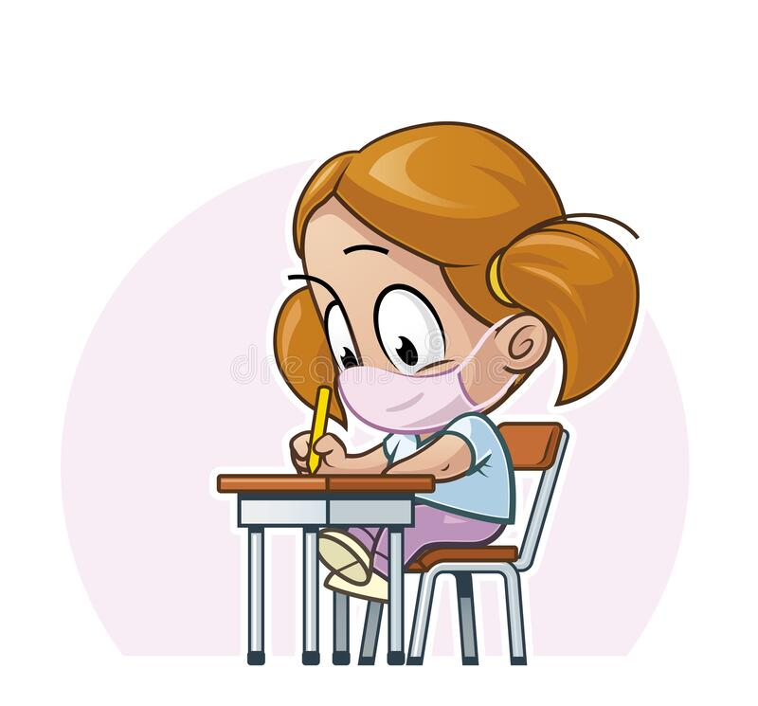
একক কাজ
কাজী নজরুল ইসলামের জন্ম কোথায়?

Slide 8
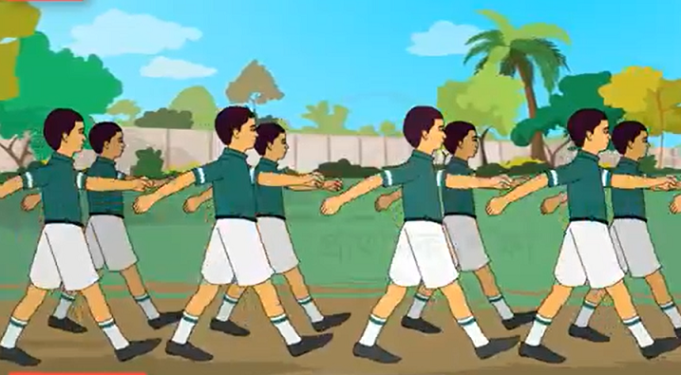
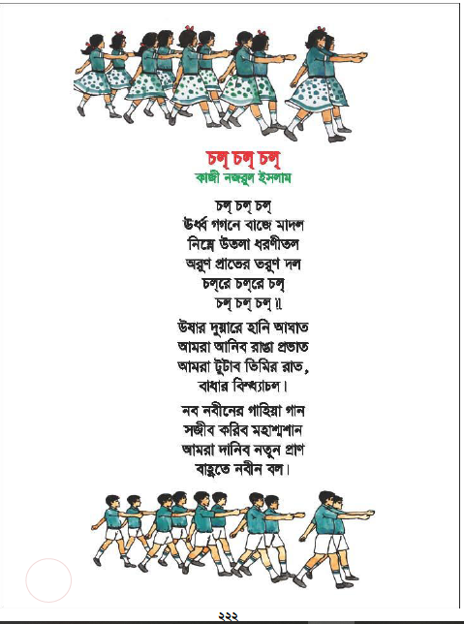
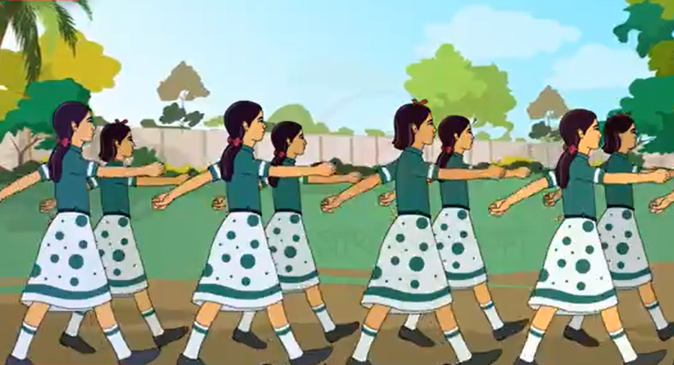
শিক্ষার্থীরা কবিতা আবৃত্তির অডিও শুনবে..
অডিও

Slide 9
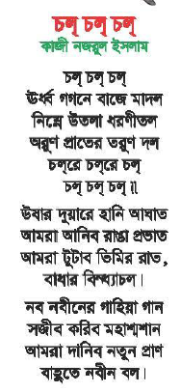
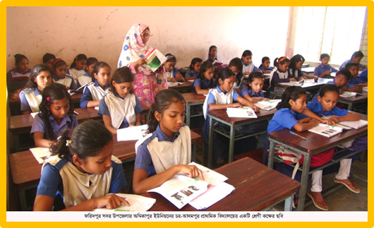
শিক্ষকের আদর্শ পাঠ

Slide 10
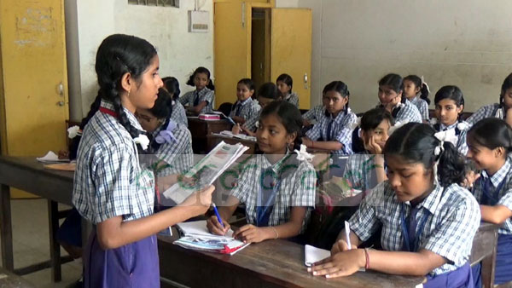
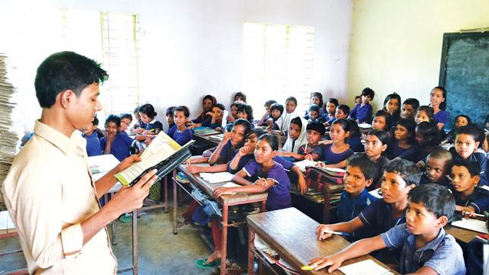
শিক্ষার্থীর সরব পাঠ

Slide 11
জোড়ায় কাজ
কবিতাটি জোড়ায় আবৃত্তি কর।
Notes:
নোটঃকবিতাটি প্রমিত ঊচ্চারণে আবৃত্তি করছে কিনা পর্যবেক্ষণ করব।প্রয়োজনে ফলাবর্তন দেব।

Slide 12
চলো কবিতা থেকে নতুন শব্দ খুঁজে বের করি
গগন
ঊর্ধ্ব
উতলা
মাদল
নিম্নে
ধরণী

Slide 13
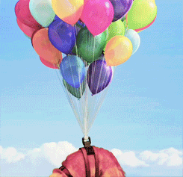
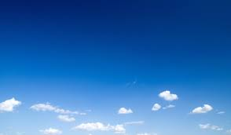
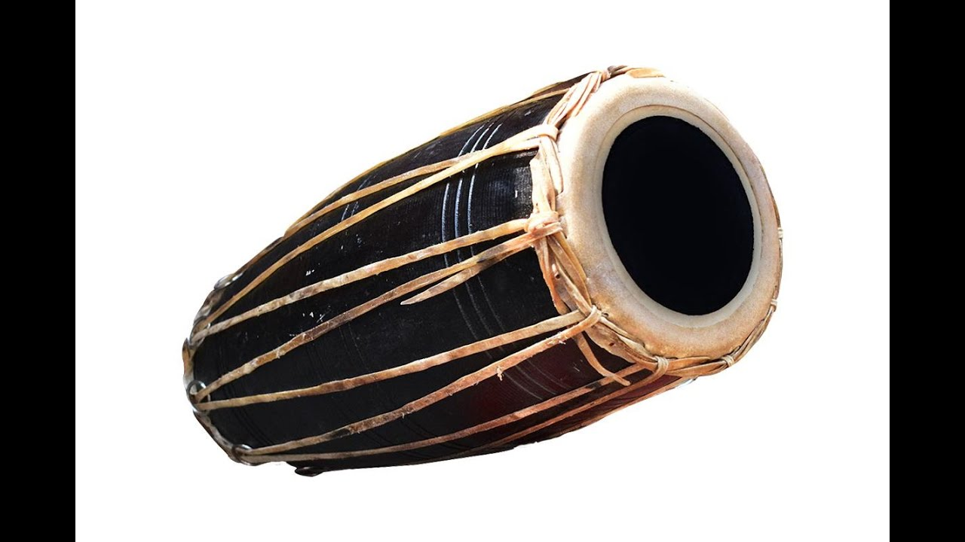
নতুন শব্দগুলোর অর্থ জেনে নিই
ঊর্ধ্ব
উপরের দিক
গগন
আকাশ
মাদল
ঢোল

Slide 14
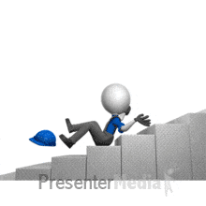
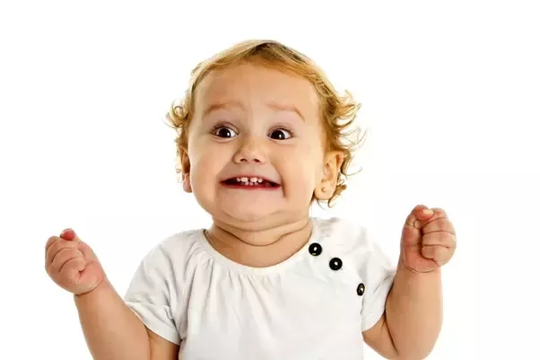
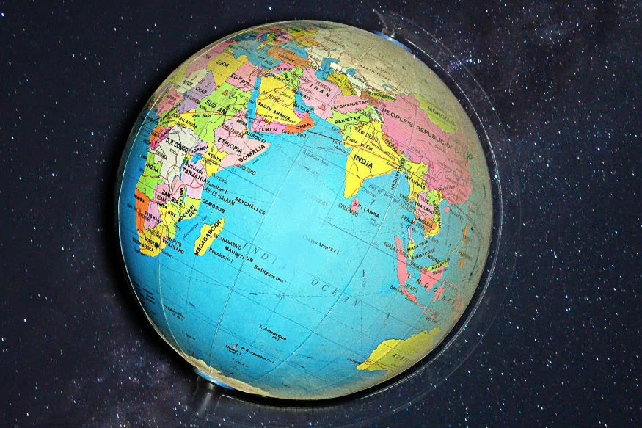
নিম্নে
নিচে
উতলা
উদগ্রীব
ধরণী
পৃথিবী

Slide 15
দলগত কাজ
নিচের শব্দগুলো দিয়ে বাক্য রচনা কর।
ঊর্ধ্ব,গগন,মাদল,নিম্নে,ধরণী।

Slide 16
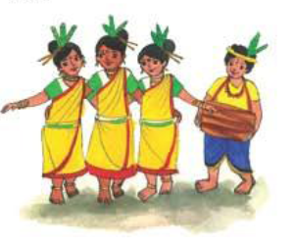
মূল্যায়ন
ঘরের ভিতরের শব্দগুলো খালি জায়গায় বসিতে বাক্য তৈরি করি।
উতলা
মাদল
উতলা
সজীব
মাদল
ধরণী
সজীব
ধরণী
সাঁওতালরা নাচের সময় _________ বাজায়।
২.তরুণটি সব সময় _________।
3. _________খুবই সুন্দর।
৪.মা ছেলের জন্য _________হয়েছেন ।

Slide 17
মূল্যায়ন
ঠিক উত্তরটি বাছাই করি।
ক।মাদল বাজে কোথায়?
১।ঊর্ধ্ব গগনে
২।ধরণীতলে
৩।উষার দুয়ারে
৪।মহাশশ্মানে
খ।অরুণ প্রাতের দলে কারা আছে?
১।শিশুরা
২।কিশোরেরা
৩।তরুণেরা
৪।প্রবীণেরা

Slide 18
পরিকল্পিত কাজ
চল চল চল কবিতাটি প্রথম ৮ লাইন লিখে আনবে।

Slide 19
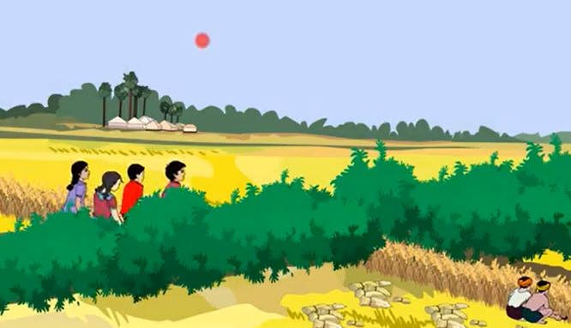
আজকের মতো এখানেই বিদায়

